Slide 1
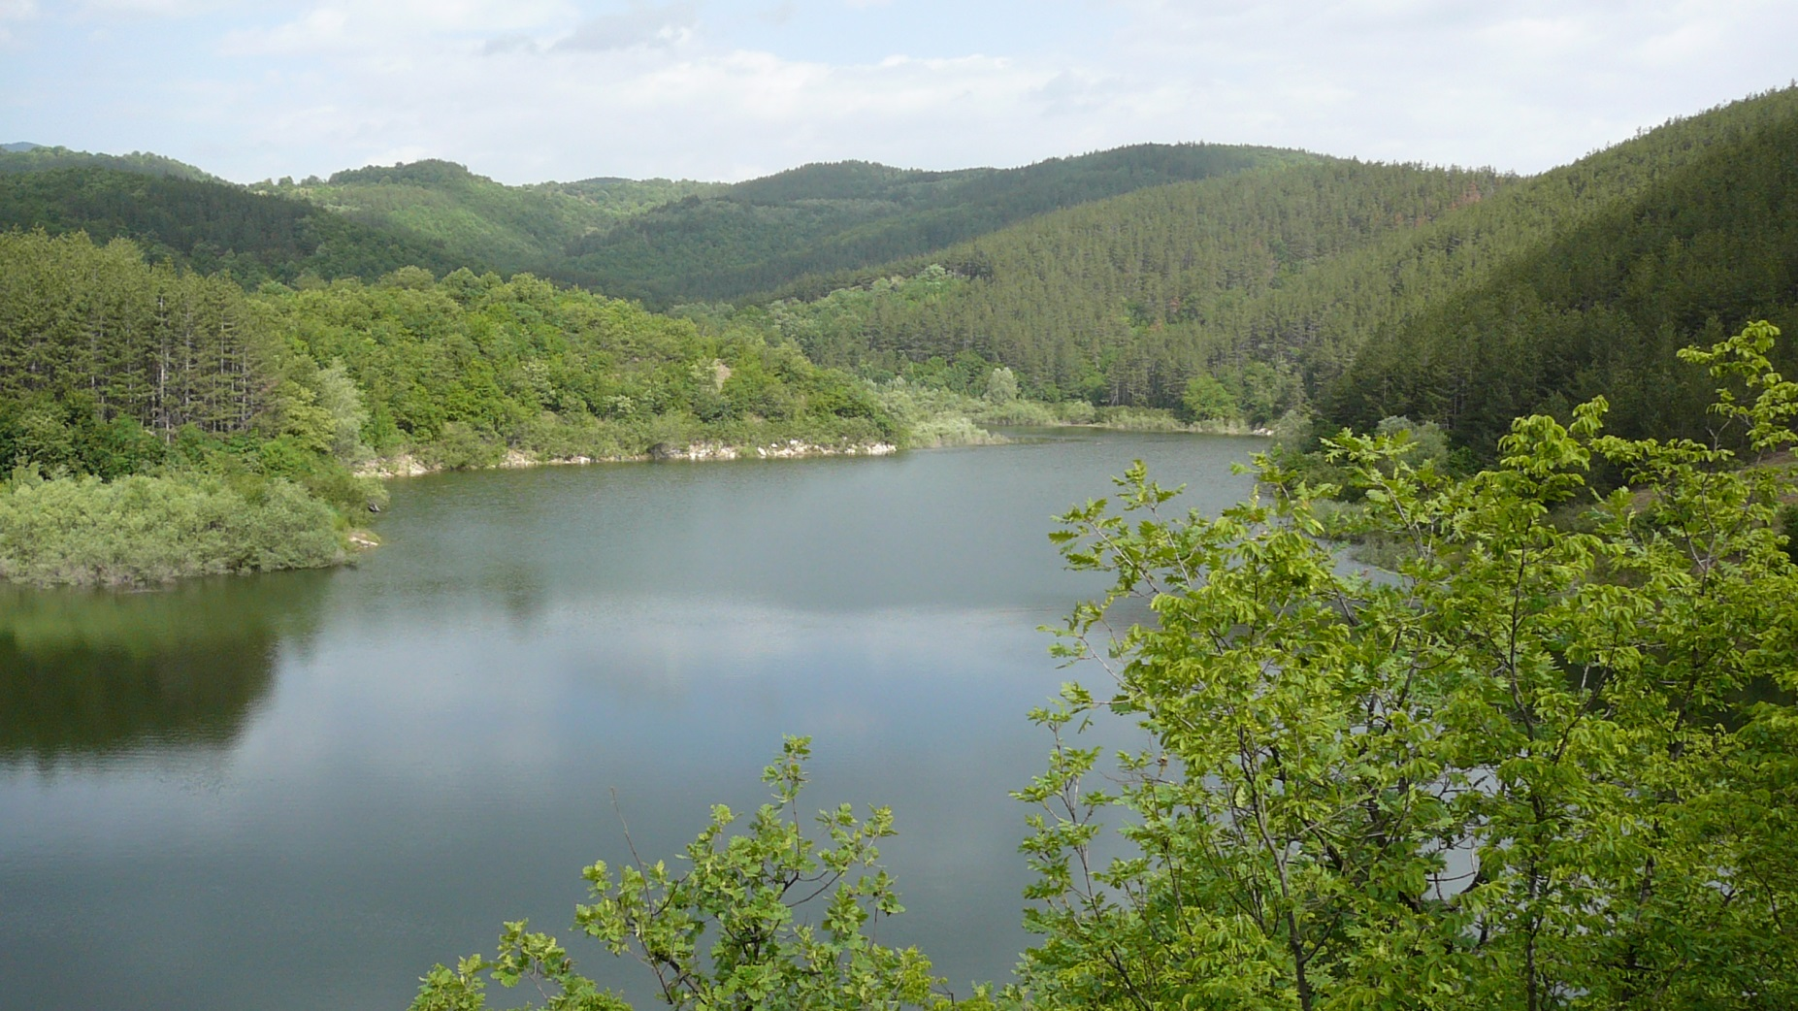
МИНИСТЕРСТВО НА РЕГИОНАЛНОТО РАЗВИТИЕ И БЛАГОУСТРОЙСТВОТО
ЯЗОВИР “ПЛОВДИВЦИ”

Slide 2
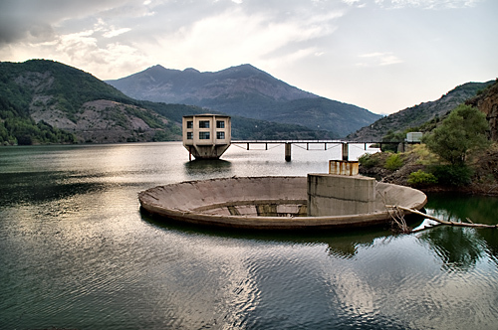
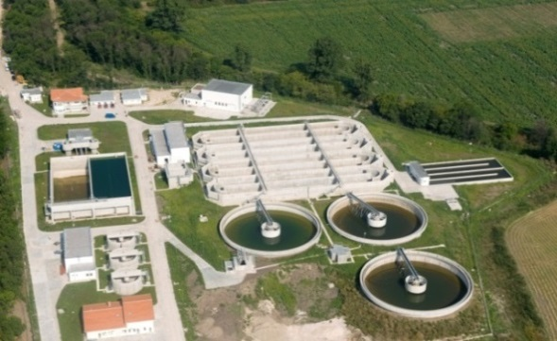
Развитие на водоснабдяването и канализацията
Регионални генерални планове за ВиК с краткосрочни, средносрочни и дългосрочни инвестиционни програми
Стратегия за развитие и управление на водоснабдяването и канализацията в Република България за периода 2014-2023 г.
Реформа в отрасъл ВиК
- Публична собственост върху инфраструктурата
- Регионален принип на планиране, развитие и управление на системите и предоставяне на ВиК услугите
- Съответствие с директивите на ЕС
- Устойчивост при предоставяне на ВиК услугите
- Социална поносимост на цените
Notes:
В периода 2011- 2013 бяха изготвени 51 регионални генерални планове за ВиК. С тях се направи обследване на съществуващата инфраструктура и се изчислиха необходимите средства за постигане на съответствие с европейските директиви в областта на водите и устойчивост на отрасъла в краткосрочен (до 2020), средносрочен (2028) и дългослочен план ( 2038) . Плановете показаха, че за отрасъла са необходими огромни инвестиции.
Стратегията за ВиК включва основни цели и приоритети на отрасъл ВиК и предлага балансиран набор от мерки за изпълнение и финансиране, за постигане на тези цели за период от десет години.
Какви са очакваните резултати от реформата:
-Съответствие с европейските директиви в областта на питейните и отпадъчните води през 2024г. – 100 %
-Намаляване на загубите на вода от 60% през 2013г. до 48,8% през 2024г. и 31,2% през 2038г.
-Финансово, технически и екологично устойчив отрасъл в дългосрочен план
-Качество на услугите, отговарящо на добрите европейски практики при социално поносими цени

Slide 3
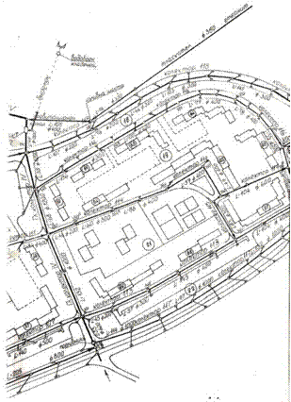
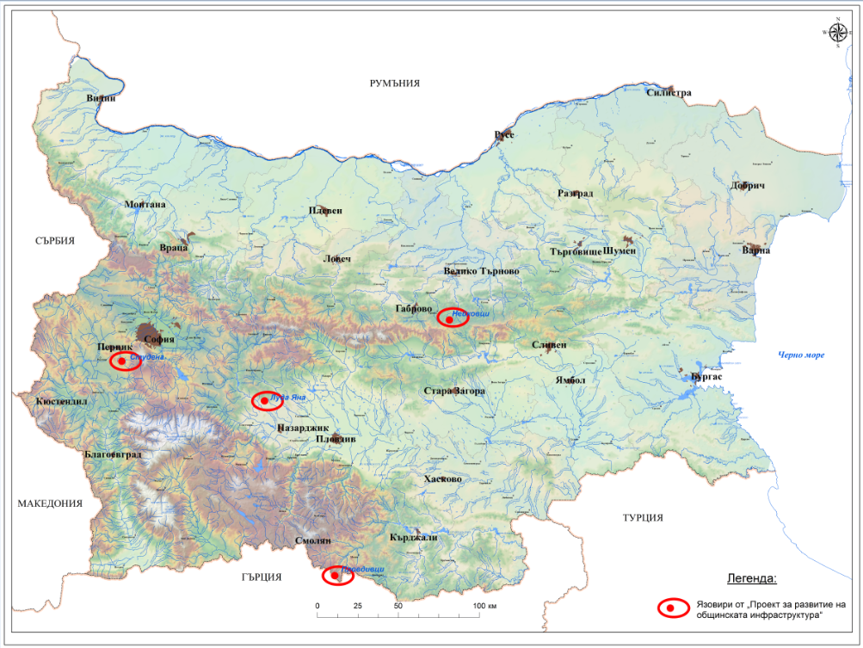
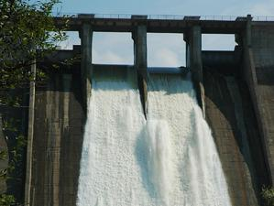
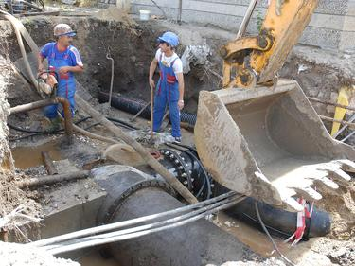
Развитие на инфраструктурата
Notes:
Средствата за ВиК инфраструктурата се осигуряват от различни източници - фондове на ЕС, чрез инвестиционните програми на ВиК операторите, от държавния и общинските бюджети, от инвестиционни заеми.
Средствата за завършването на яз. Пловдивци се осигурени от ДИЗ от Световна банка и съфинансиране от държавния бюджет.
Обектът е в рамките на „Проект за развитие на общинската инфраструктура“, с който ще се завърши и яз Луда Яна с ПСПВ към него, ще се направи рехабилитация на яз.Студена и ПСПВ Перник и ще се изготвят проектите за яз. “Нейковци” и ПСПВ Трявна.
Към момента техническите проекти на Луда Яна и яз. Студена и предстои процедиране на издаването на разрешения за строеж.
Стартирали са и тръжните процедури за строителство на яз.Луда Яна и яз. Студена .

Slide 4
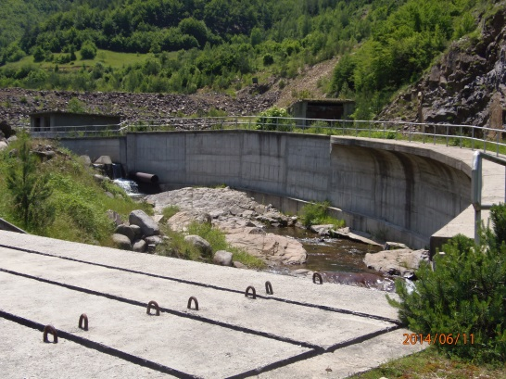
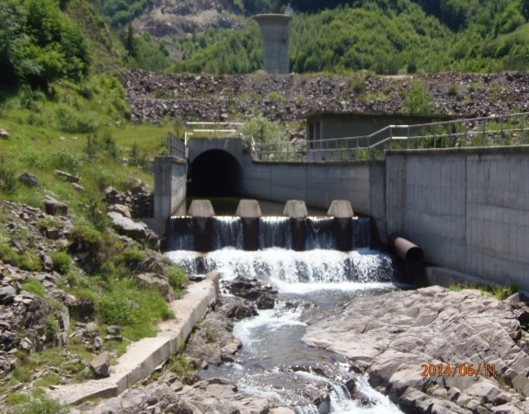
История на проекта
1982 г.- Предварителни проучвания
1983 г.- Работен проект на яз.Пловдивци
1998 г.- Начало на строителството
2001 г.- Спиране на строителството, изградeни 17м от язовирната стена ( 30 % )
2010 г. - Осигуряване на финансиране чрез „Проект за развитие на общинската инфраструктура”
20.02.2012 г. - Стартира обследване, изготвяне на идейни и технически проекти за язовир и ПСПВ
15.01. 2013 г. – обявяване на тръжна процедура
4.06.2014 г. - Разрешение за строеж
5.12.2014 г. – Ратификация на преструктурирането на заемното споразумение
9.12.2014 г.- Подписване на договор за строителство

Slide 5
Ползи от проекта
30 населени места, 40 000 човека в област Смолян с подобрено водоснабдяване
-гр. Рудозем, с. Пловдивци, с. Елховец, с. Бърчево, с. Воикова лъка, с. Бяла река, с. Борие, гр. Мадан, с. Средногорци, с. Ловци, с. Бориново, с. Равнища, с. Лещак, с. Леска, с.Вехтино, с. Букова поляна, с. Мъглища, с. Равнил
-квартали от гр. Смолян, кв. Устово, с. Търън, с. Ровино, с. Подвис, с. Лъка, с. Влахов
-гр. Златоград, гр. Неделино, с. Кундево, с. Изгрев, с. Средец, с. Старцево
Развитие на местната икономика
- непрекъснатостта на водоснабдяването е предпоставка за по-добри условия за развитие на туризъм и производство
- 350 нови работни места по време на строителството
- 30 постоянни работни места за експлоатация на язовира и ПСПВ
Защита от неблагоприятни климатични промени (наводнения и суша)
Notes:
Веднага с въвеждането на язовира в експлоатация автоматично ще бъдат включени следните населени места посочени като етап 1: гр. Рудозем, с. Пловдивци, с. Елховец, с. Бърчево, с. Воикова лъка, с. Бяла река, с. Борие, гр. Мадан, с. Средногорци, с. Ловци, с. Бориново, с. Равнища, с. Лещак, с. Леска, с.Вехтино, с. Букова поляна, с. Мъглища, с. Равнил.
Като етап 2 са селища, които ще се водоснабдят от язовира , след рехабилитация на съществуващия водопровод: част от гр. Смолян и кв. Устово, с. Търън, с. Ровино, с. Подвис, с. Лъка, с. Влахово.
Като етап 3 е захранване на гр. Златоград, гр. Неделино, с. Кундево, с. Изгрев, с. Средец, с. Старцево, за които е планирано да се проектира и изгради нов водопровод.
Икономическото развитие на района (туризъм, производството на храни, козметика и т.н. ) е в пряка връзка от осигуряването на достатъчно количество и качество на питейната вода.

Slide 6
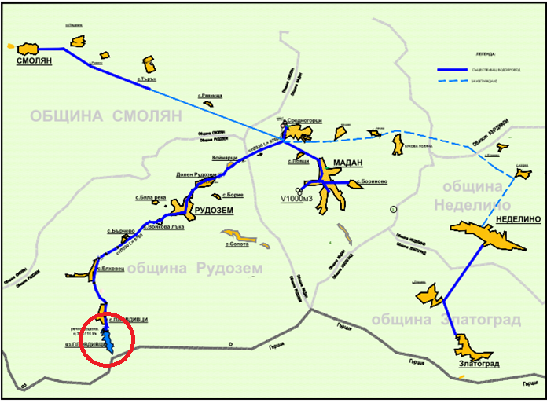
Схема на водоснабдяването от яз.Пловдивци
Местоположение на яз. Пловдивци :
на 14 км от гр.Рудозем, до с. Пловдивци
Notes:
Веднага с въвеждането на язовира в експлоатация автоматично ще бъдат включени следните населени места посочени като етап 1: гр. Рудозем, с. Пловдивци, с. Елховец, с. Бърчево, с. Воикова лъка, с. Бяла река, с. Борие, гр. Мадан, с. Средногорци, с. Ловци, с. Бориново, с. Равнища, с. Лещак, с. Леска, с.Вехтино, с. Букова поляна, с. Мъглища, с. Равнил.
Като етап 2 са селища, които ще се водоснабдят от язовира , след рехабилитация на съществуващия водопровод: част от гр. Смолян и кв. Устово, с. Търън, с. Ровино, с. Подвис, с. Лъка, с. Влахово.
Като етап 3 след пускането на язовира в експлоатация е планирано да се проектира и изгради нов водопровод за захранване на гр. Златоград, гр. Неделино, с. Кундево, с. Изгрев, с. Средец, с. Старцево.

Slide 7
Параметри
Завирен обем – 2,4 млн.м³
акумулира 60 пъти повече вода отколкото в момента се събира във всички резервоари на територията на област Смолян
Каменно насипна язовирна стена с височина – 52 м
Модерна пречиствателна станция за питейни води
Изпълнение на строителството – 300 човека
Постоянни работни места за експлоатация и поддръжка - 30 човека
Notes:
В язовира ще се акумулира 60 пъти повече вода отколкото в момента се събира във всички резервоари на територията на област Смолян.
Язовир Пловдивци се състои от следните съоръжения : язовирна стена с асфалто-бетонова диафрагма, отвеждаща галерия, водовземна кула, траншеен преливник, бързоток и енергогасител, корекция на р. Искрец след язовирната стена
ПСПВ „Пловдивци“ има 4 сгради - административна, технологична сграда, сграда за технологични отпадъчни води и хлораторно.
Като обслужваща инфраструктура за комплекса ще се изградят водопроводи, канализация, електрозахранване, осветление и експлоатационни пътища.

Slide 8
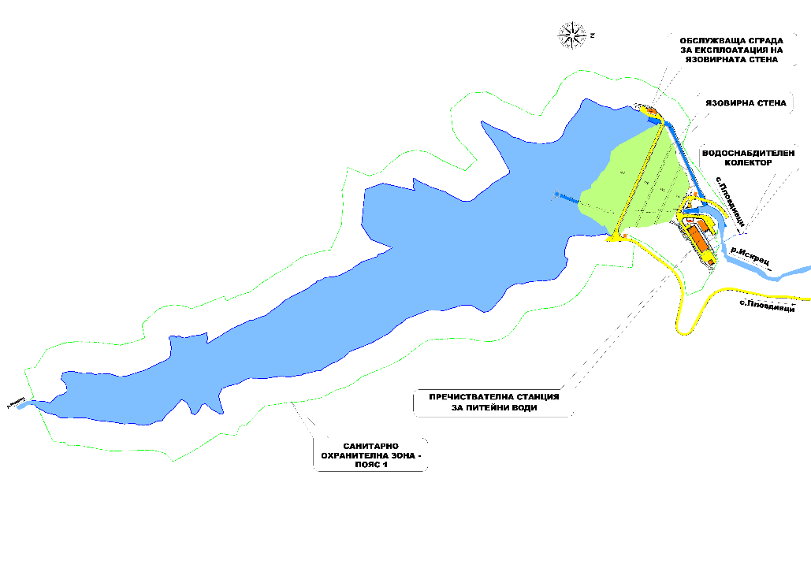
Язовир Пловдивци и ПСПВ
Възложител:
МРРБ
Проектант
Свеко Енергопроект” АД
Строителен надзор:
ДЗЗД „РУТЕКС – ФИХТНЕР“
Строител:
Консорциум Пловдивци
Оператор:
ВиК Смолян ЕООД
Notes:
Инвестицията е за общо за 53 млн. лв (изготвянето на проектите, строителството и надзора).
От първия момент в процеса е привлечен и бъдещия оператор на язовира – ВиК Смолян ЕООД.
ВиК Смолян ЕООД ще има отговорностите по стопанисването и поддържането на съоръженията, с което ще се гарантира правилната експлоатация на системите и безопасността на населението.

Slide 9
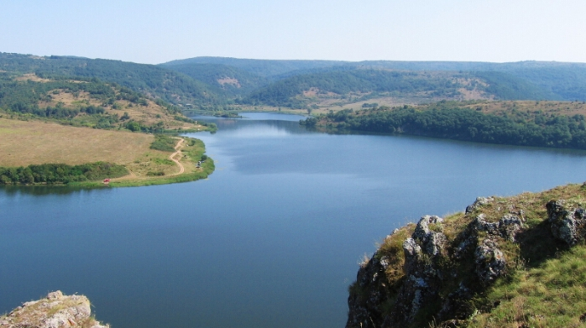
График на изпълнение
Подписване на договор – 09.12.2014 г.
Начало на строителството – 2015 г.
Завършване – 2017 г. ,
Срок за изпълнение 900 дни

Slide 10
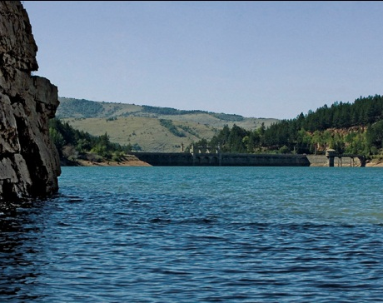
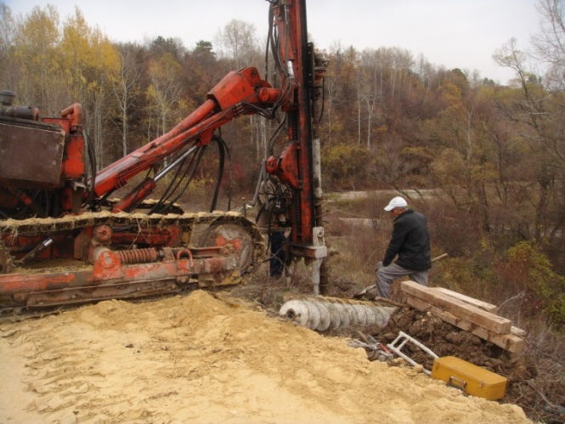
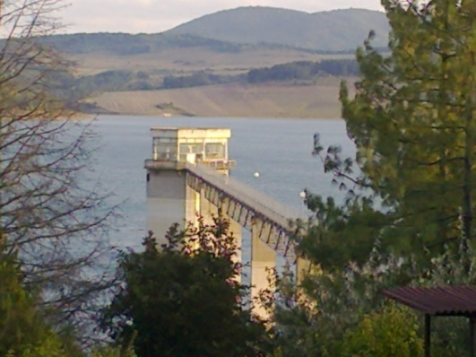
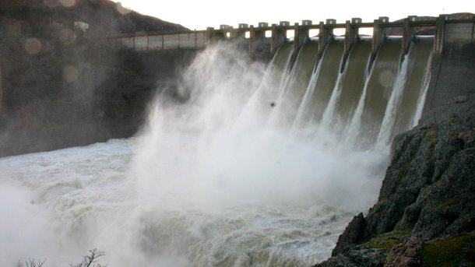
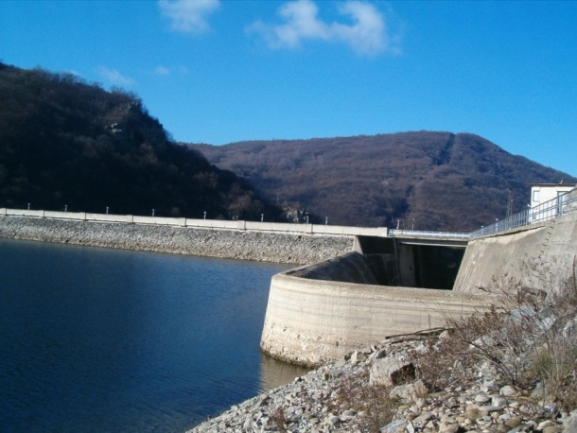
МИНИСТЕРСТВО НА РЕГИОНАЛНОТО РАЗВИТИЕ И БЛАГОУСТРОЙСТВОТО

